Slide 1
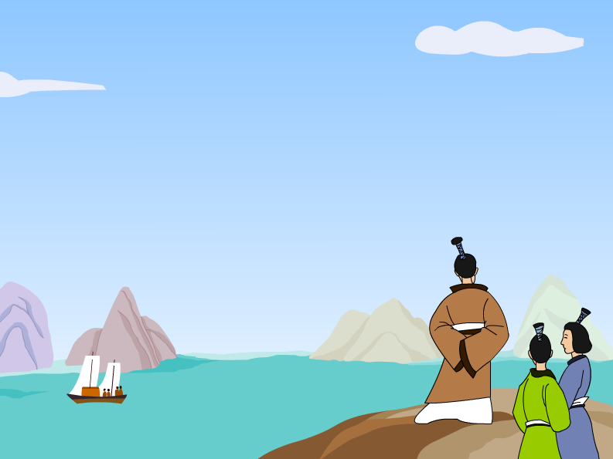
15 大禹治水

Slide 2

淹没 冲倒 决心 无家可归
伟大 挖通 劈开 代代相传
滔滔的洪水 千辛万苦
安定的日子 千山万水

Slide 3
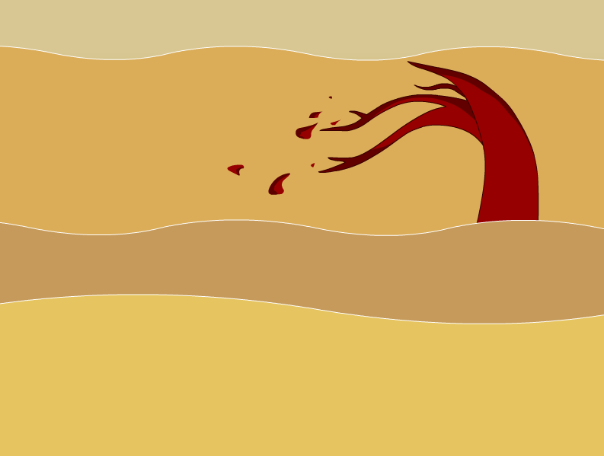
很久很久以前，滔滔的洪水淹没了农田，冲倒了房屋,害得老百姓无家可归。

Slide 4
很久很久以前，滔滔的洪水淹没了农田，冲倒了房屋,害得老百姓无家可归。

Slide 5
很久很久以前，滔滔的洪水淹没了农田，冲倒了房屋,害得老百姓无家可归。

Slide 6
很久很久以前，滔滔的洪水淹没了农田，冲倒了房屋,害得老百姓无家可归。

Slide 7
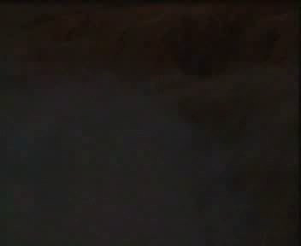

Slide 8
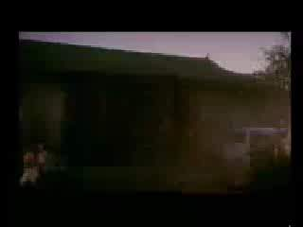

Slide 9
很久很久以前，滔滔的洪水淹没了农田，冲倒了房屋，害得老百姓无家可归。

Slide 10
很久很久以前，滔滔的洪水淹没了农田，冲倒了房屋，害得老百姓无家可归。

Slide 11
很久很久以前，滔滔的洪水淹没了农田，冲倒了房屋，害得老百姓无家可归。

Slide 12
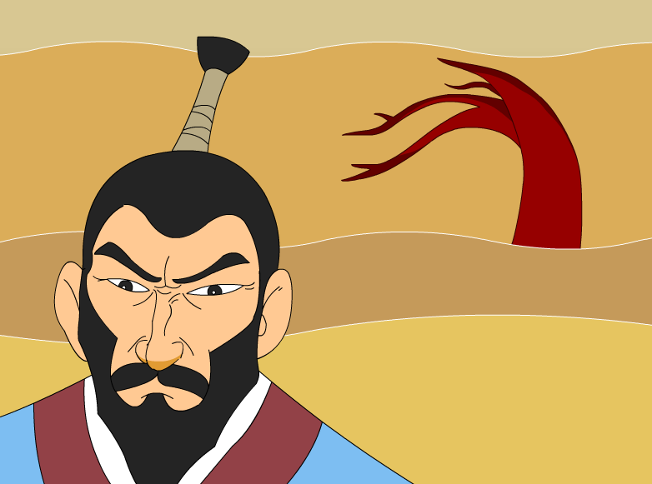
禹下决心要治理洪水。

Slide 13
禹下决心要治理洪水。

Slide 14
他吃尽了千辛万苦，走遍了千山万水，仔细地察看水流和地形。他带领老百姓挖通了九条大河，劈开了九座大山，引导洪水流入了大海。

Slide 15
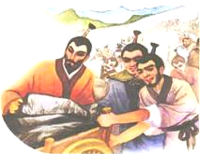
他带领老百姓挖通了九条大河，劈开了九座大山，引导洪水流入了大海。

Slide 16
他带领老百姓挖通了九条大河，劈开了九座大山，引导洪水流入了大海。

Slide 17
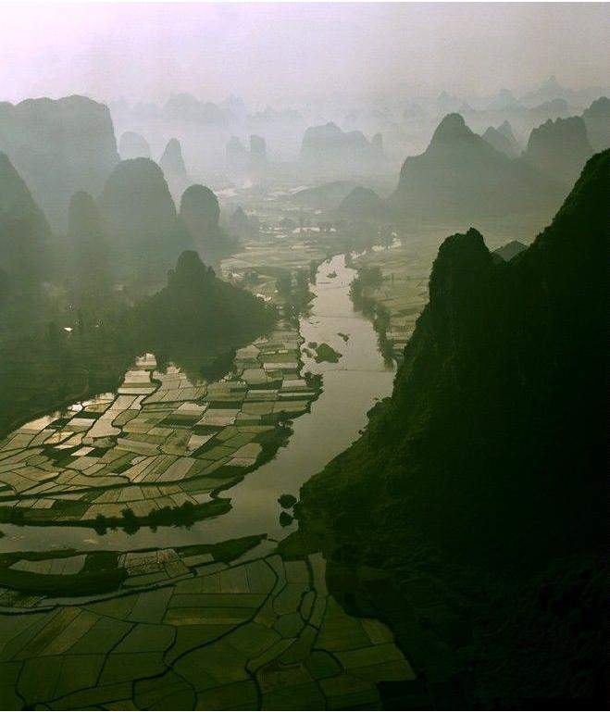

Slide 18
他带领老百姓挖通了九条大河，劈开了九座大山，引导洪水流入了大海。

Slide 19
他带领老百姓挖通了九条大河，劈开了九座大山，引导洪水流入了大海。

Slide 20
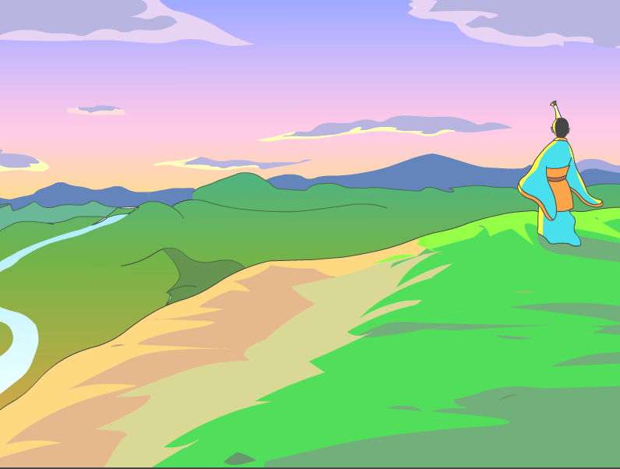
他吃尽了千辛万苦，走遍了千山万水，仔细地察看水流和地形。

Slide 21
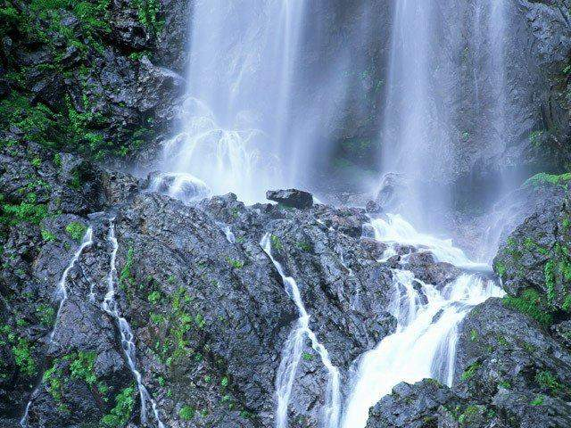

Slide 22
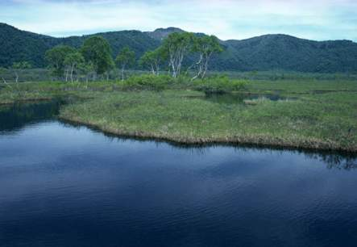
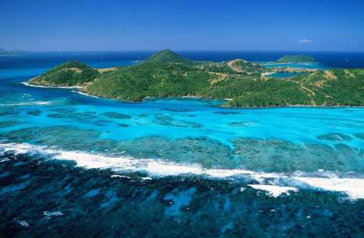
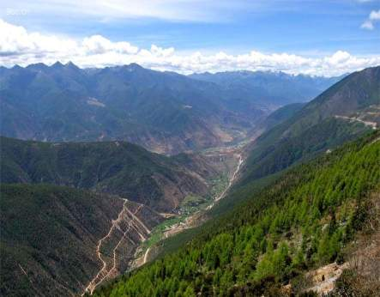
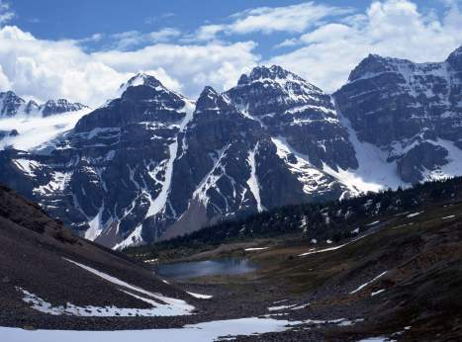
千山万水

Slide 23
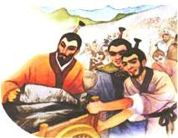
千辛万苦

Slide 24
禹下决心要治理洪水。他吃尽了千辛万苦，走遍了千山万水，仔细地察看水流和地形。他带领老百姓挖通了九条大河，劈开了九座大山，引导洪水流入了大海。

Slide 25
词语积累
千山万水 千辛万苦
千( )万( ) 千( )万( )
千( )万( ) 千( )万( )

Slide 26
词语积累
千山万水 千辛万苦
千(言)万(语) 千(家)万(户)
千(军)万(马) 千(秋)万(代)

Slide 27
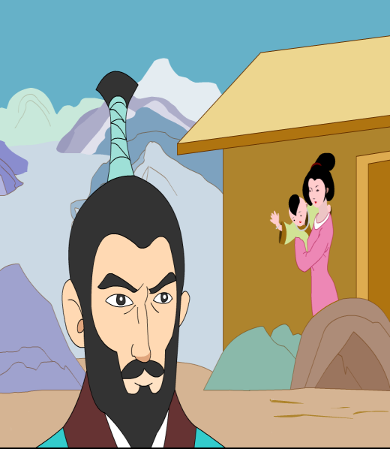
禹在外治水13年，曾经三次路过自己的家门，但他一次也没有进去看一看。禹的儿子十多岁了，还不知道父亲是个什么样子。

Slide 28
禹在外治水13年，曾经三次路过自己的家门，但他一次也没有进去看一看禹的儿子十多岁了，还不知道父亲是个什么样子。

Slide 29
禹在外治水13年，曾经三次路过自己的家门，但他一次也没有进去看一看.

Slide 30
禹的儿子十多岁了，还不知道父亲是个什么样子。

Slide 31
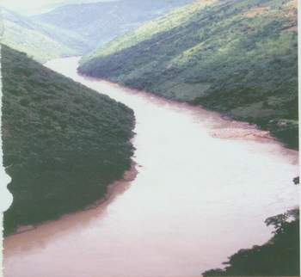
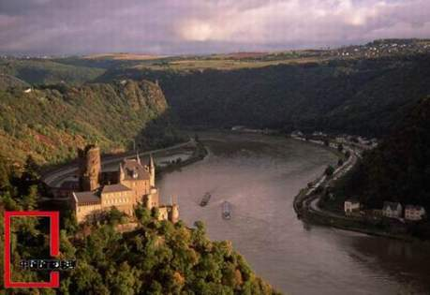
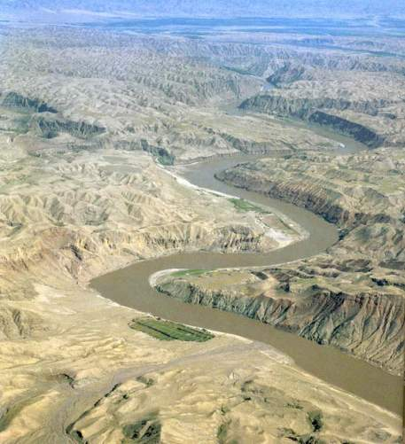
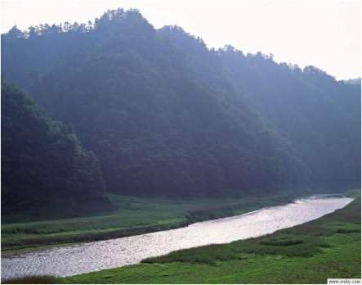
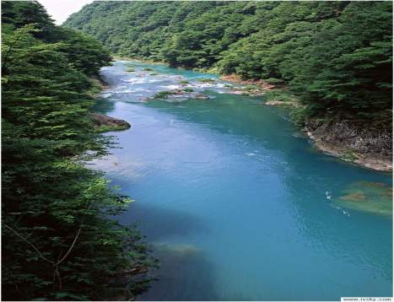


Slide 32
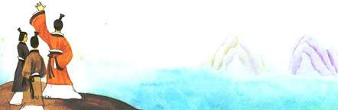
洪水被制服了，老百姓过上了安定的日子，大家非常感激这位治水的伟大英雄。从此，大禹的名字代代相传。

Slide 33
洪水被制服了，老百姓过上了安定的日子，大家非常感激这位治水的伟大英雄。从此，大禹的名字代代相传。

Slide 34
洪水被制服了，老百姓过上了安定的日子，大家非常感激这位治水的伟大英雄。从此，大禹的名字代代相传。

Slide 35
洪水被制服了，老百姓过上了安定的日子，大家非常感激这位治水的伟大英雄。从此，大禹的名字代代相传。

Slide 36
洪水被制服了，老百姓过上了安定的日子，大家非常感激这位治水的伟大英雄。从此，大禹的名字代代相传。

Slide 37
课后作业:
(1)将今天学的故事讲给父母或好朋友听.
(2)在我们国家的历史上,像大禹治水这样的的神话故事还有很多,像愚公移山,夸父逐日------,课后可以找相关的故事来读读.

Slide 38
